Slide 1
ДАННИ КАНЯТ 2
ЕДНА ГОДИНА ОТВОРЕНИ ДАННИ

Slide 2
Закон за достъп до обществената информация
Всяка организация от обществения сектор ежегодно планира поетапното публикуване в интернет в отворен формат на информационните масиви и ресурси, които поддържа, достъпът до които е свободен
1.
2.
Министерският съвет ежегодно приема списък с набори от данни, които да бъдат публикувани в отворен формат в интернет
Администрацията на Министерския съвет създава и поддържа портал за отворени данни. Организациите от обществения сектор публикуват на портала приоритизираната информация в отворен формат, достъпът до която е свободен
3.
Notes:
Предвидимост и устойчивост на политиката за отворени данни
Важно е да се отбележи, че процесът на изготвяне беше пример за сътрудничество със заинтересованите страни.
Приети нормативни изисквания:
С измененията и допълненията на Закона за достъп до обществена информация (ДВ., бр. 97 от 2015 г.) се въведе задължение за организациите от обществения сектор да публикуват публичната информация, която събират, създават и поддържат, в отворен машинночетим формат, позволяващ повторна употреба.

Slide 3
Подзаконови нормативни актове
1.
Наредба за стандартните условия за повторно използване на информацията от обществения сектор и за нейното публикуване в отворен формат
Методика за определяне на обективни, прозрачни и проверими критерии при изчисляване на таксите за предоставяне на публична информация за повторно използване (в определени случаи)
2.
Тарифа за определяне на таксите, събирани от държавните органи
3.
Notes:
- Наредбата е публикувана за обществено обсъждане на Портала за обществени обсъждания и е в процедура на междуведомствено съгласуване. Работи се и по другите два документа.

Slide 4
Наредба – общи положения
С наредбата се определят:
1. Изискванията за създаването и поддържането на обществена информация в отворен формат
2. Редът и начинът за публикуване на информацията по т. 1 на портала за отворени данни
3. Стандартните условия за повторно използване на информация от обществения сектор

Slide 5
Набори от данни
РМС 103 от 17.02.2015 за приемане на Списък с 119 набора от данни по приоритетни области, които да се публикуват в отворен формат до края на 2016 г.
РМС 214 от 25.03.2016 г. за приемане на Списък с 304 набора от данни по приоритетни области, които да се публикуват в отворен формат до края на 2016 г.
Notes:
423 общо
Това са регистрите, които общинските администрации трябва да публикуват на Портала за отворени данни в отворен формат.

Slide 6
Портал за отворени данни
Организациите от обществения сектор поддържат и предоставят обществена информация в отворен машинночетим формат, позволяващ повторно използване
Ръководителите на организациите от обществения сектор определят длъжностни лица – администратори на профили, които попълват данните за съответната организация и публикуват информацията
Публикуват на портала в своя профил определените набори от данни (регистри, списъци, статистики и др.) в отворен формат
Предстои надграждане на портала и създаване на механизъм за автоматично обновяване на информацията
Notes:
В момента се създават потребителските имена и паролите на общините, които ще публикуват регистрите си в отворен формат в профил „Общини“ на портала.

Slide 7
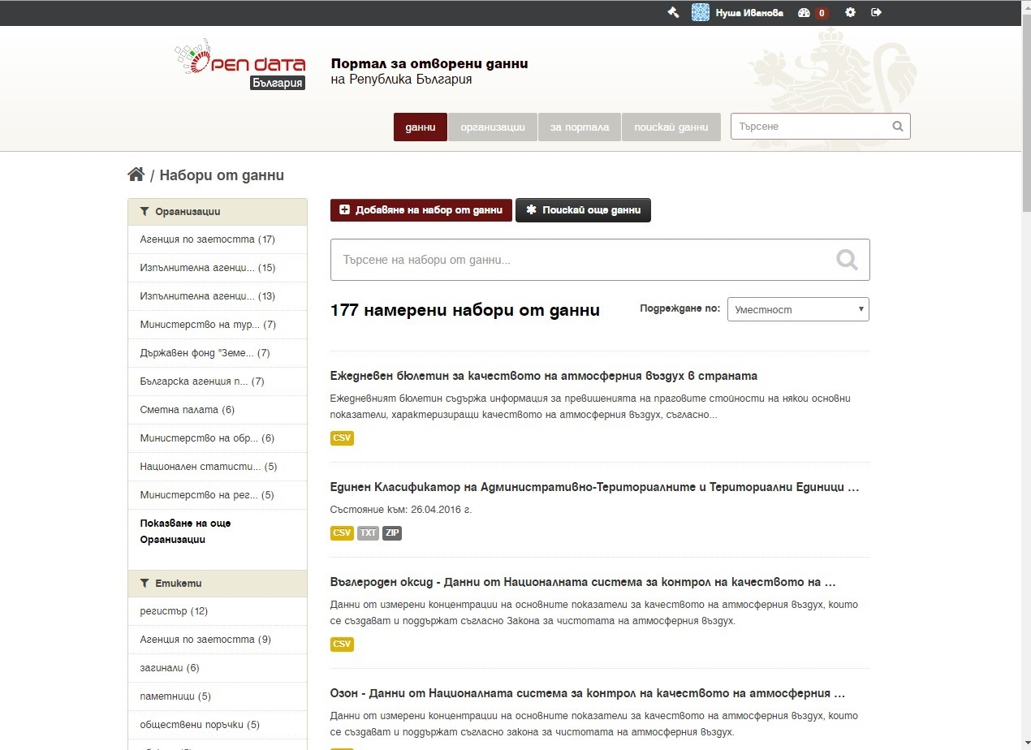
Портал за отворени данни - www.opendata.government.bg

Slide 8
Формати
Notes:
Започна да се променя разбирането за “отваряне на информация”. Когато започнахме, отворен се разбираше като публикуван. Днес вече е налице разбирането за значението на форматите, в които се публикуват данните.

Slide 9
Публикувани данни
Списък на туроператорите и туристическите агенти; Списък на места за настаняване; Списък на заведенията за хранене и развлечения
Разписанието на влаковете на „БДЖ-Пътнически превози” ЕООД за 2015 г.
Данни за качеството на водите; Данни за степента на замърсяване на почвите
Регистър на обществените поръчки
Данни от публичния модул на ИСУН
Търговски регистър
Notes:
Най-интересни набори от данни
Призоваваме ви да ги ползвате
Ако измъчваш данните достатъчно дълго, те ще си признаят.

Slide 10
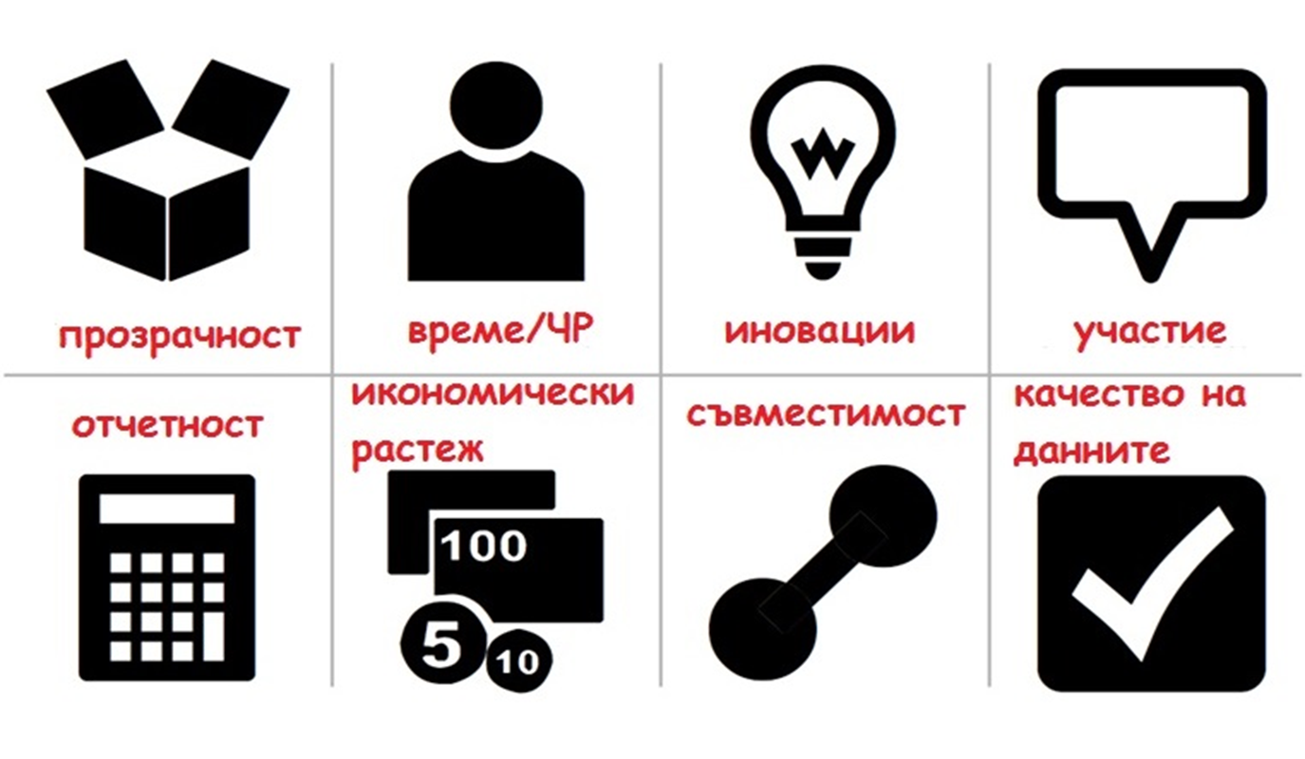
Ползи
9.5.2016 г.
Notes:
Отворените данни не са панацея, но когато се ползват смислено и по предназначение те носят редица ползи:
по-ефективна и прозрачна администрация
иновации и икономически ефекти
по-качествени публични услуги
формулиране на политики въз основа на данни - Никога не гадая. Сериозна грешка е човек да създава теории преди да има информация. Неусетно започва да извърта фактите, така че да отговарят на теориите, вместо теориите да отговарят на фактите.
гражданско участие от нов тип, при което гражданите са съавтори на продукти, услуги и политики
не на последно място, колкото повече се ползват, толкова повече се подобрява тяхното качество

Slide 11
Първи стъпки в танца с отворени данни
https://opendata.government.bg/static/visualizations/dashboard.html
http://farmcompass.eu
www.mapteka.bg
http://yurukov.net/blog/2016/mrasen-vazduh-evrostandart/
zakrila.info
Notes:
Преди година показвахме само чужди примери, днес вече виждаме как отворените данни могат да работят и в България.
ГРАО
Къде е българският домат?
OGP можем да се въползваме и от чуждата експертиза

Slide 12
БЛАГОДАРЯ ЗА ВНИМАНИЕТО !

